Slide 1

Flexibility Needs Assessment FNA webinar 4
Dagens webbinarium spelas in!
Vi kommer använda Menti.
Notes:
Erik

Slide 2

Metod för flexibilitetsbehovsbedömning
Definiera data typ och format om flexibilitetsbehov som TSO och DSO:er ska tillhandahålla på nationell nivå till utsedd myndighet eller entitet
Ta fram vägledande kriterier för hur man bedömer olika flexibilitetsresursers förmåga att möta dessa behov
Fastställa metod för hur TSO och DSO:er ska analysera flexibilitetsbehoven på nationell nivå
Utsedd myndighet ska skriva nationell rapport
Vi har i tidigare webbinarier pratat om metoden och syftet med metoden. Det kommer vi inte gå in på idag. Webbinarierna finns på Energiföretagens hemsida
Notes:
Erik

Slide 3

Energiföretagens roll
Tillfällig gruppering för att stötta DSO:erna att ta fram metoden för FNA
Fyra webbinarier, nu fem webbinarier
Alla DSO:er är inbjudna
Möjlighet att vara med och påverka arbetet och lämna synpunkter
Arbetsgruppen arbetar med Svk och har en gemensam dialog med Ei
Notes:
Erik

Slide 4
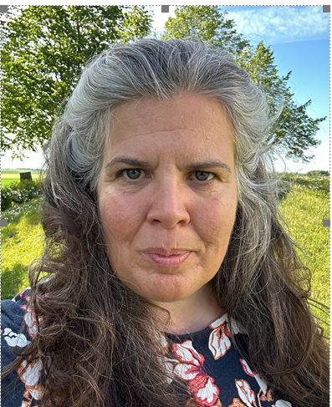

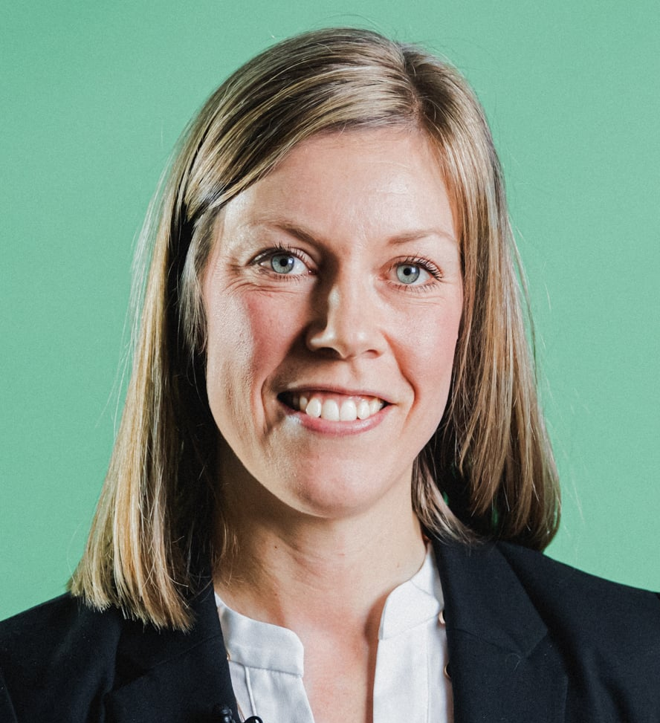
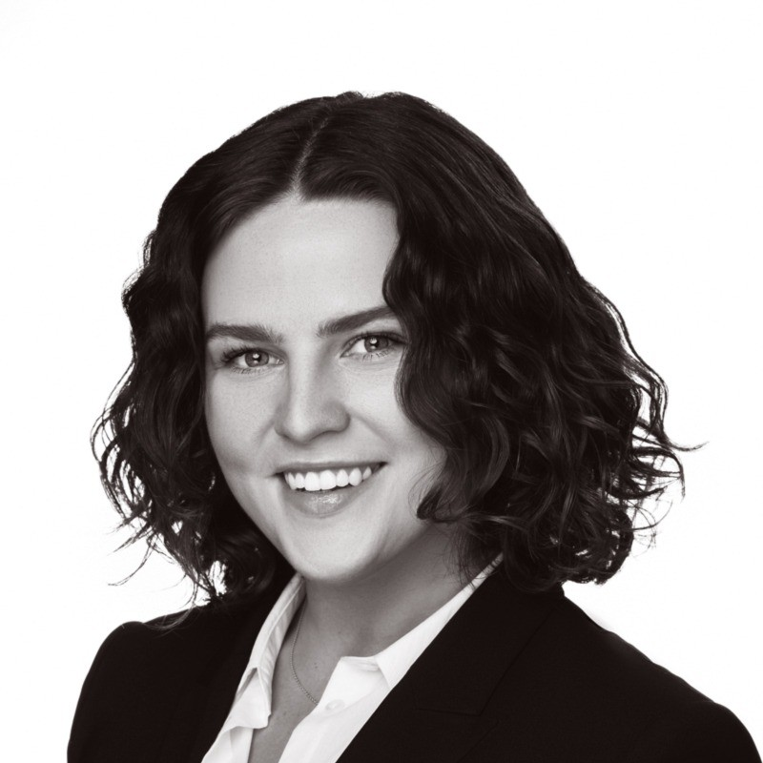
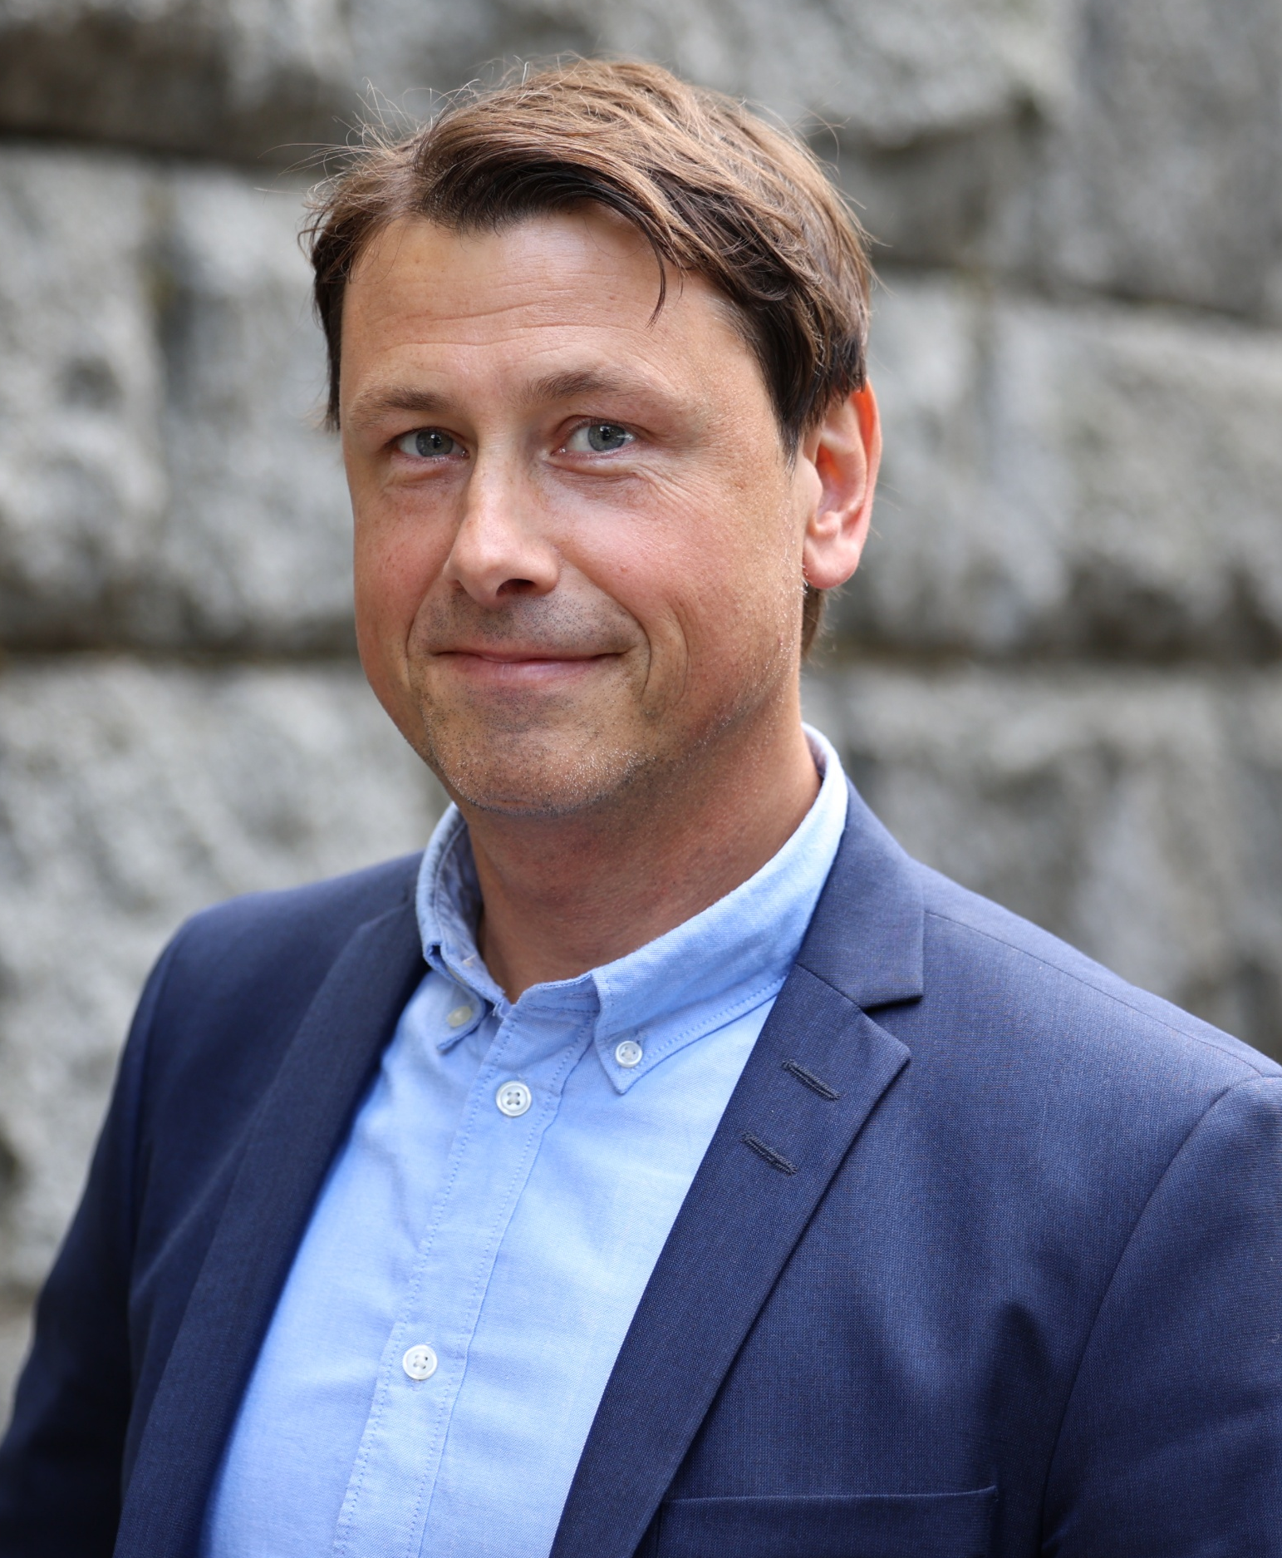
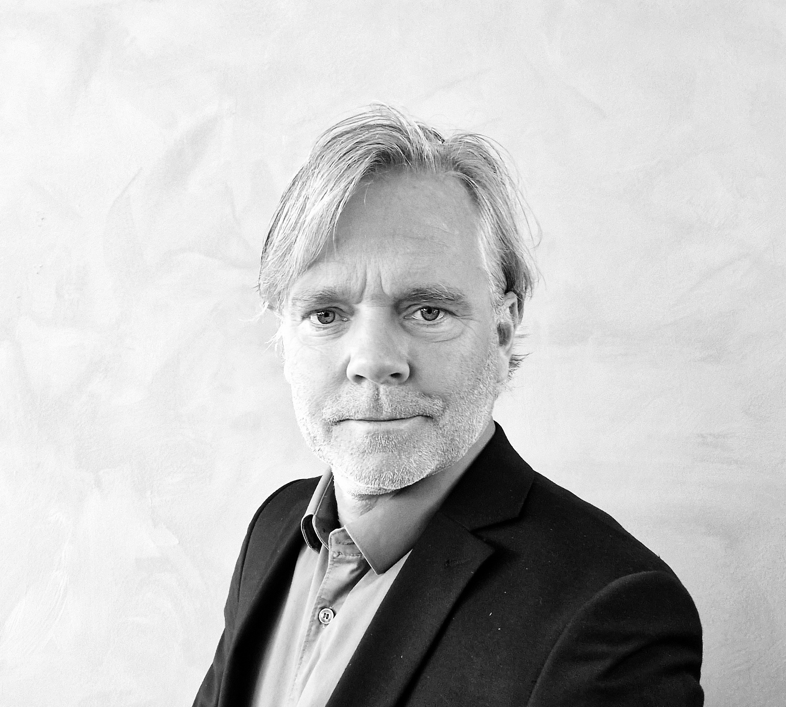
Taskforce FNA DSO
Therese Caesar
Ansvarig flexibilitet
Göteborg Energi Nät
Yvonne Ruwaida
Affärsstrateg
Vattenfall
Eldistribution
Håkan Skarrie​
Affärsutvecklare
Kraftringen Nät
Per Wikström
Strateg kraft-system och El-marknad samt DSO, Ellevio
Lovisa Bielke
Processledare Flexibilitetslösningar
E.ON Energidistribution
Erik Lejerskog
Ansvarig kraftsystem
Energiföretagen
Notes:
Therese

Slide 5
Dagens webbinar 3:e Okt 13-15
Vi återkopplar preliminära resultat och vill ha input på
Ansvar och roller
Definitionen av flexibilitetsbehov
Data och information som ska och kan delas från DSO
Tidsplanen för att leverera data
Vilken information behövs från DSO till DSO och från TSO till DSO?
Nästa möte

Slide 6
Ansvar och roller
Notes:
Erik

Slide 7
Övergripande principer för arbetet med FNA 2025/2026
En FNA-rapport ska nu sammanställas för första gången. Det är ett arbete som sedan ska göras återkommande vart annat år, och där resultatet ska ligga till grund bland annat för vägledande nationellt mål för icke-fossil flexibilitet och för kommande nätutvecklingsplaner.
Tidsspannet på ett år är kort, då arbetet omfattar att utifrån den av ACER beslutade FNA-metoden komma överens om hur vi i Sverige ska genomföra metodens krav nationellt, ta fram efterfrågad data, information och analyser samt slutligen sammanställa detta i en rapport.
FNA-metoden ger utrymme för att välja en miniminivå av data, information och analyser vid första genomförandet av FNA-arbetet, och att omfattningen successivt ökas till kommande års FNA-rapporter.
Svk, DSO:er och Ei är överens om
att det är viktigt att följa FNA-metoden, men att inte gå utöver minimikraven när arbetet nu på kort tid ska genomföras för första gången.
Att värdera om vi kan följa alla minimikrav i de få fall där vi ser välgrundade orsaker till avsteg under första året (avsteg motiveras)
att erfarenheter från arbetet 2025/2026 ska tas till vara så att kommande FNA-arbeten kan drivas effektivt, och också för att i linje med FNA-metoden successivt kunna öka ambitionsnivån avseende ingående data, information och analyser.

Slide 8
Ingångsvärden
FNA-rapporten är en beskrivning av flexibilitetsbehov. Den ska inte tydliggöra vem som ska avropa flexibilitet, eller hur kostnadsallokering ska ske.
Behov ska rapporteras av den som upplever begränsningen. Det innebär att underliggande nät ska rapportera ett flexbehov om det t.ex finns en begränsning i abonnemanget till överliggande nät om kunder behöver avropas pga det (även om det är på grund av tex flaskhalsar i det överliggande nätet).
Notes:
Lovisa
Bakgrundsmaterial:
Webbinarium om EU DSO Entitys förslag till metod för flexibilietsbehovsbedömning ENTSO-E and DSO Entity - Public Webinar on National Flexibility Needs Assessment Methodology
ACER arbetsgrupp Open letter: Expert Group on EU-wide flexibility needs assessment

Slide 9
Vilken NUP ska användas som datakälla?
Preliminärt resultat efter dialog med Ei:
DSO bestämmer om man använder datat från NUP 2024 eller NUP 2026.
Föredragsvis används datat från NUP 2026.
Notes:
Lovisa
Bakgrundsmaterial:
Webbinarium om EU DSO Entitys förslag till metod för flexibilietsbehovsbedömning ENTSO-E and DSO Entity - Public Webinar on National Flexibility Needs Assessment Methodology
ACER arbetsgrupp Open letter: Expert Group on EU-wide flexibility needs assessment

Slide 10
Definition av flexibilitetsbehov utkast
Notes:
Erik

Slide 11
Definition av flexibilitetsbehov för FNA
Det som region- och lokalnätsföretag utifrån FNA metoden 2026 ska bedöma och rapportera är det flexibilitetsbehov de kommer ha som betyder att man ändrar eller begränsar kundernas inmatning och uttag av el.
Behov som är kopplade till spänningsreglering bortses från i FNA 2026, då det krävs omfattande metod- och processutveckling. Behov som är kopplade till att kunder deltar på balansmarknaden och begränsas utifrån SOGL §182 ingår inte i FNA 2026, då SOGL §182 inte är implementerat i dagsläget.
Flexibilitetsbehov i FNA 2026 är den summerade maximala effekten [medelvärde timme i MW] som behöver finnas tillgänglig för att säkerställa att alla anläggningsdelar klarar elnätbolagets operationella överföringsgränser* givet:
Basår är 2024 (året där prognosticerat kundbehov och flexibilitetsbehov utgår ifrån)
Anslutning av elnätsbolagets prognostiserade kundbehov i mest sannolikt scenario
Anslutningar > 50 MW omfattas inte
Förväntad nätstruktur målåret = dagens nätstruktur och investeringar som förväntas vara i drift
* Den operationella överföringsgränsen bestäms av respektive elnätsbolag och motsvarar nivån till vilken man maximalt tillåter sig belasta anläggningsdelen (metoden säger inget om hur den operationella gränsen ska definieras, men den kan ex. ta hänsyn till N-1-säkerhet, avbrottsmöjligheter, abonnemangsgränser)
Redovisning av flexibilitet som aktiveras vid N-1 situation
Flexibilitet som behövs för att hantera en eventuell N-1-situation givet anslutning av prognosticerat kundbehov, bör räknas in i behovet av flexibilitet

Slide 12
Skicka in input senast 10/10 till yvonne.ruwaida@vattenfall.com,

Slide 13
Data och information (tabellerna)
Notes:
Erik

Slide 14
Krav på överens | Krav i artikel | Table | Sakfråga | Ansats till överenskommelse
4.1.d | 6.1, 6.2, 11.1.a | 15 | Target years | 2 målår ska användas, i enlighet med minimikrav i FNAM 2030 och 2035 används som målår (med reservation för det fall ENTSO-E och EU DSO Entity väljer annat år som EU policy year). Spannet 2029-2031 i NUP används som proxy för målår 2030 i FNA:n. Spannet 2032-2036 i NUP används som proxy för målår 2035 i FNA:n.
 |  | 15 | Direction of need | Obligatoriskt, men behöver definieras vidare
 | 11.1.a | 15 | Time block | Säsong ska vara obligatoriskt, så att både vinter och sommar återspeglas Månad ska vara möjligt att lämna.
 | 11.1.b | 15 | Spatial granuarity | DSO rapporterar per regionnätsområdet inom varje elhandelsområde FNA-rapport sammanställs per elområde
4.1.f | 11.1.c | 15 | Voltage level of congestion or voltage issue | en (1) spänningsnivå ska användas data ska aggregeras till högsta spänningsnivå (130 – 220 kV).
4.1.f | 11.2 | 15 | Type of value | MW ska vara obligatoriskt att ange MWh ska inte ska rapporteras denna första gång. Dock obligatoriskt med beskrivning (reasoning) av MW-behovet. Till nästa genomförande av FNA kommer det vara obligatoriskt att leverera data avseende MWh.
 | 11.2 | 15 | Network flexibility need
4.1.f | 11.7 | 15 | Share of downward flexibility need pertaining to RES generation curtailment | Andel av det totala flexibilitetsbehovet i MW som utgörs av begränsning av inmatning för RES ska anges. Det vill säga hur mycket inmatning av sol, vind och vatten begränsas i sin inmatning.
4.1.f | 11.6 | 15 | Expected contracutal means to access flexibility | Denna data samlas inte in vid sammanställning av data till den första FNA-rapporten. Anledningen är att det fortfarande finns otydligheter i regelverket, vilket gör att denna information inte bedöms meningsfull att lämna i en svensk kontext.
 |  | 18 | Reasoning to define the representative day | bedöms som värdefull information då den ger datan ett större värde, även om detta inte är ett minimikrav enligt FNA-metoden.
Ansats till överenskommelse ej klar/ arbete pågår
Ansats till överenskommelse klar

Slide 15
Krav på överens | Krav i artikel | Table | Sakfråga | Ansats till överenskommelse
4.1.f | 11 | 15 | The reasoning for the flexibility needs reported in accorance with Talbe 15 | Obligatoriskt att ange reasoning utifrån följande Gemensamt basår används för alla DSO:er - återstår att besluta om det ska vara 2024 eller 2025 Ange hur mycket produktion (uppdelat på förnybar och icke förnybar) respektive konsumtion kommer att öka/minska. Anges som ökning (i procent) jämfört med basårets installerade produktion respektive jämfört med basårets uppmätta maxeffekt för konsumtion. Ange om samma scenario som i DNDP används. Om nej – redogör för skäl och källa
 | 6.6 |  | To provide the data and analysis for the FNA Report, each DSO shall use assumptions, scenarios, methods and data developed in the final version of their latest DNDP and, if relevant, information published in the framework of procurement of local services. | Okej att använda information från kommande DNDP (DNDP 2026) istället för information från senaste DNDP (DNDP 2024). I första hand ska DNDP 2026 användas, men DNDP 2024 får användas.
Ansats till överenskommelse ej klar/ arbete pågår
Ansats till överenskommelse klar

Slide 16
Tidsplanen för att leverera data
Notes:
Erik

Slide 17
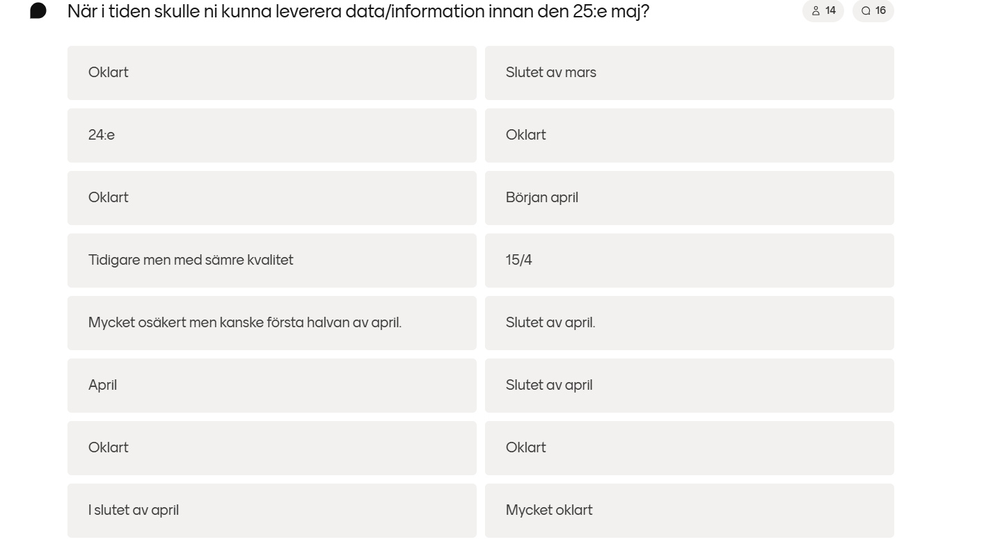
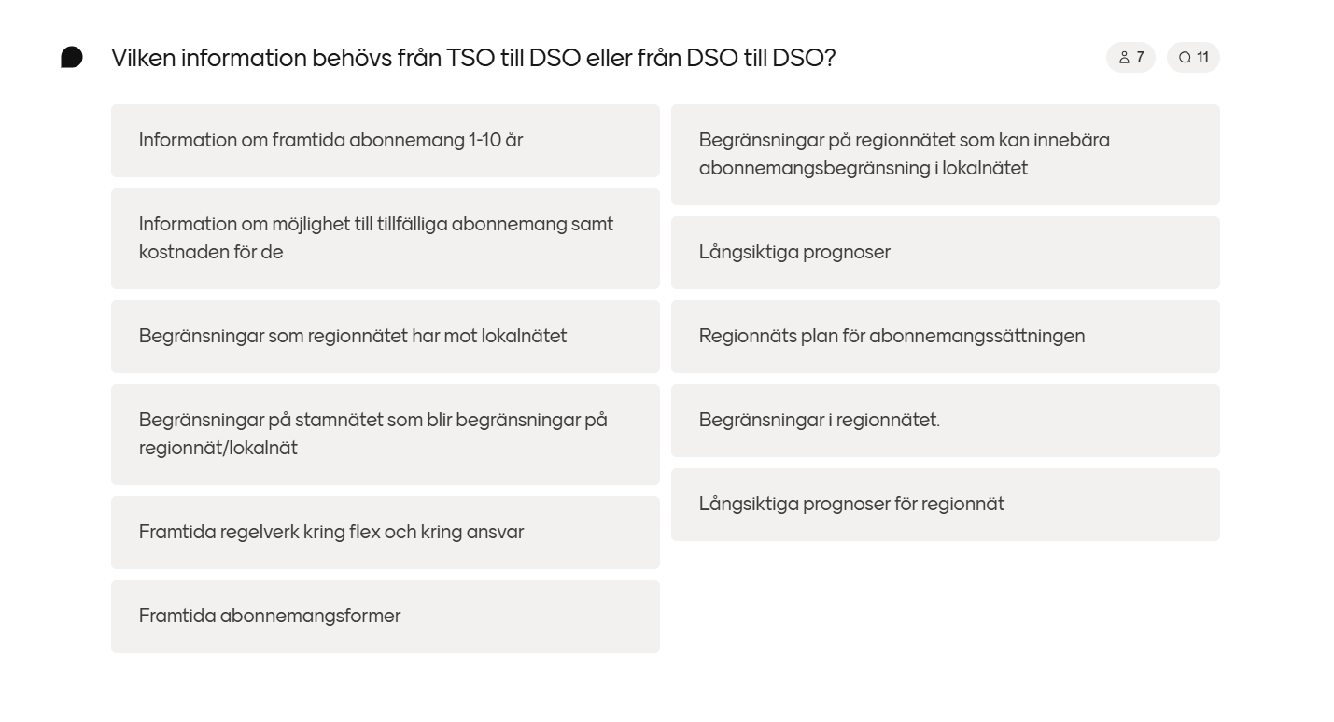
Input DSO om tidsplanen
Notes:
Får vi dessa inom ramen för NUP?

Slide 18
FAS 2
UTKAST - DISKUSSIONSUNDERLAG
Svk + DSO:er
Svk och DSO sammanställer data och analyser
Svk
DSO:er bistår
Svk sammanställer rapport från data och analyser.
DSO:er ska samarbeta med Svk för at att säkerställa korrekt representation
Ei
Ei ev komplettera och godkänna rapporten
25-11-??
25-12-15
26-02-01
26-02-01
26-04-07
26-04-21
26-05-13
26-05-20
26-06-01
26-06-08
26-06-29
26-07-06
26-07-28
Svk levererar utkast rapport-struktur till Ei för diskussion
Svk levererar preliminärt utkast rapport till Ei för diskussion
Svk levererar utkast rapport till Ei
Svk levererar rapport till Ei för godkännande
Ei godkänner rapporten
Svk levererar FNA-rapport till ACER, kommissionen, regeringen
Överenskommelser Fas 1 är ingångna
?? Data som ger förutsättningar för underlag för analyser är delad (TSO – DSO)
Lokalnät levererar data/information till utpekat Regionnät
Regionnät levererar aggregerad data/information till Svk
Möte: Diskussion av rapport
Svk + DSO+ Ei
Möte: Diskussion av rapport
Svk + DSO+ Ei
Nyhetsbrev 2 från Ei
Syfte: Säkerställa att alla DSO:er har information om vilken data/info som ska levereras, till vem och när
Möte: Diskussion data/information
Utmaningar, tolkning
Svk + DSO
Energiföretagen webbinar?
Energiföretagen webbinar?
Energiföretagen webbinar?

Slide 19
Vilken information behövs från DSO till DSO och från TSO till DSO?
Notes:
Erik

Slide 20
Vilken information behövs från DSO till DSO och från TSO till DSO?
Notes:
Får vi dessa inom ramen för NUP?

Slide 21
Nästa möte
Notes:
Erik

Slide 22
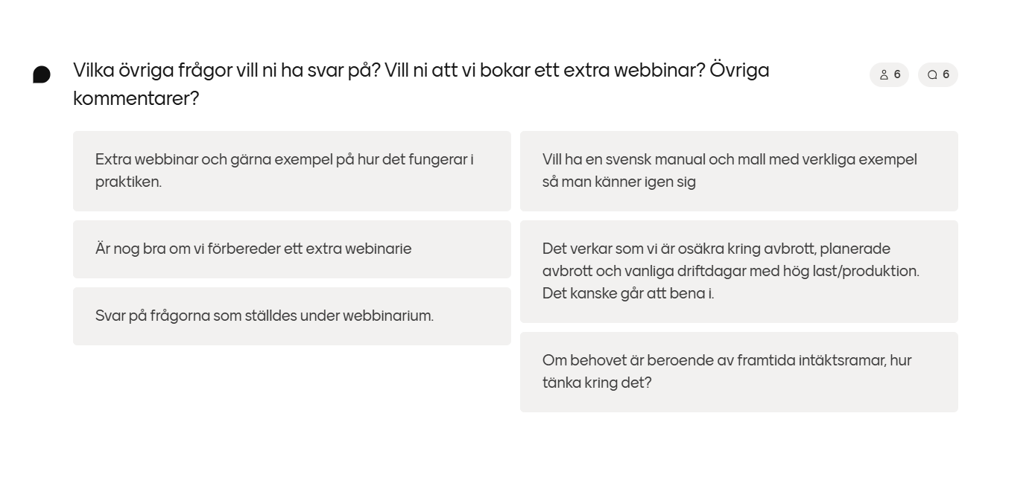
Övriga frågor
Notes:
Får vi dessa inom ramen för NUP?

Slide 23
Nästa webbinar 22:e okt 13-15
Flexibilitetsbehov (FNA) ska redovisas - Energiföretagen Sverige
MENTI: Vilka frågor vill ni ha svar på?

Slide 24
TACK FÖR IDAG
Presentationen och webbinariet läggs upp på hemsidan
Läs också: ACER och CEER vägledning nätutvecklingsplan 17:e juli (ACER)
Skicka in input till yvonne.ruwaida@vattenfall.com, Erik.lejerskog@energiforetagen.se
Hemsida med information och anmälan

